Slide 1

ỦY BAN NHÂN DÂN QUẬN LONG BIÊN
TRƯỜNG MẦM NON HOA SỮA
BÀI THUYẾT TRÌNH SKKN
Lĩnh vực phát triển ngôn ngữ
Cấp học: Mầm non
Họ và tên tác giả: Lê Thị Vân Anh
Chức vụ: Giáo viên
Đơn vị công tác: Trường mầm non Hoa Sữa
Long Biên, tháng 11 năm 2020

Slide 2

ĐẶT VẤN ĐỀ
1. LÝ DO CHỌN ĐỀ TÀI
Ngôn ngữ là phương tiện giao tiếp của con người nó là một nhân tố quan trọng trong sự phát triển nhân cách. Song ngôn ngữ không hẳn là cái bẩm sinh mà nó được hình thành và phát triển trong quá trình đứa trẻ sống và giao lưu với những người xung quanh, và tiếng “mẹ đẻ” là cơ sở phát triển trí tuệ, là vốn quý của mọi tri thức. Mặt khác, ở lứa tuổi nhà trẻ yêu cầu khả năng nghe hiểu ngôn ngữ, phát âm, vốn từ, khả năng nói đúng ngữ pháp, khả năng giao tiếp tiếng mẹ đẻ là vô cùng quan trọng.
Chính vì vậy phát triển ngôn ngữ cho trẻ nhà trẻ 24 - 36 tháng trước tiên giúp trẻ biểu đạt suy nghĩ và hiểu biết của mình về thế giới xung quanh, từ đó phát triển tư duy, năng lực nhận thức cho trẻ, hình thành và phát triển tính tích cực, tính sáng tạo và chủ động của trẻ trong mọi hoạt động, góp phần hình thành nhân cách của trẻ, tạo tiền đề tốt nhất cho trẻ phát huy tối đa khả năng của bản thân ở các lứa tuổi học tiếp theo.
Cô giáo đóng vai trò quan trọng trong việc thực hiện nội dung, nhiệm vụ phát triển ngôn ngữ cho trẻ, bằng sự tâm huyết với nghề, sự hiểu biết của bản thân, tình yêu thương đối với trẻ tôi đã hiểu: muốn phát triển tốt ngôn ngữ cho trẻ thì cô nên thường xuyên cho trẻ tiếp xúc với đồ vật, đồ chơi, hình ảnh thông qua các hoạt động trên lớp (như tranh, ảnh, các đồ dùng, đồ chơi tự tạo của cô và trẻ, các video clip về thế gới xung quanh, con người…). Bên cạnh đó, cô giáo luôn nhẹ nhàng, gần gũi cùng trò chuyện và lắng nghe trẻ nói, từ đó chú ý sửa sai và uốn nắn câu, từ cho trẻ, cô giáo luôn phải nói đúng, nói hay và tập cho trẻ thói quen lắng nghe, hiểu và nói, kích thích trẻ nói ở mọi lúc, mọi nơi, cô cũng cần thường xuyên cho trẻ tiếp xúc với nhau qua các hoạt động vui chơi, các trò chơi và phối kết hợp chặt chẽ giữa gia đình và nhà trường trong công tác phát triển ngôn ngữ.
Với mong muốn giúp các con phát triển ngôn ngữ tích cực hơn, tôi đã mạnh dạn lựa chọn đề tài: “Một số phương pháp giúp trẻ 24 - 36 tháng tuổi phát triển ngôn ngữ được tốt” để góp phần nâng cao chất lượng ngôn ngữ cho trẻ.

Slide 3

2.Thực trạng vấn đề
Thuận lợi
Khó khăn
* Ban giám hiệu:
- Luôn nhận được sự động viên, tạo điều kiện của BGH nhà trường hỗ trợ để giáo viên có thể tham gia học tập bồi dưỡng chuyên môn nghiệp vụ.
- BGH đã không ngừng đầu tư cơ sở vật chất, trang thiết bị đồ dùng, đồ chơi phục vụ cho lĩnh vực phát triển ngôn ngữ ở lứa tuổi nhà trẻ 24 - 36 tháng.
- Nhà trường đã xây dựng kho dữ liệu điện tử. Ban giám hiệu đã kết nối mạng Internet cho toàn trường tạo điều kiện cho giáo viên khai thác tư liệu giảng dạy
* Giáo viên:
- Trình độ của giáo viên đều đạt chuẩn và trên chuẩn.
- Bản thân là giáo viên mầm non, tôi luôn cố gắng nhiệt tình, tâm huyết với nghề, luôn trau dồi kiến thức về việc phát triển ngôn ngữ cho trẻ 24 - 36 tháng tuổi, tìm đọc và tham khảo các tài liệu về phát triển ngôn ngữ cho trẻ. Tôi luôn nhiệt tình làm đồ dùng, đồ chơi sáng tạo phục vụ cho việc cung cấp và phát triển ngôn ngữ cho trẻ.
Ba cô giáo được phân công phụ trách lớp cùng tôi cũng rất yêu nghề và đặc biệt luôn sát cánh cùng tôi trong việc làm thế nào để phát triển tốt ngôn ngữ cho trẻ.
- Đa số phụ huynh đều nhiệt tình phối kết hợp cùng cô trong công tác nuôi dạy trẻ.
* Giáo viên
- Giáo viên thường chú trọng đặt mục tiêu phát triển ngôn ngữ chủ yếu qua hoạt động làm quen văn học, hoạt động nhận biết, chưa nhận thức được tầm quan trọng của việc phát triển ngôn ngữ cho trẻ trong cuộc sống hàng ngày, ở mọi hoạt động.
- Công việc chăm sóc trẻ ở lớp chiếm nhiều thời gian nên việc tìm hiểu, nghiên cứu của tôi còn hạn chế.
* Học sinh:
- 100% số trẻ mới đến lớp lần đầu vẫn còn khóc nhiều chưa quen với cô và các bạn, các cháu lại không cùng tháng tuổi, nhiều cháu sinh vào cuối năm vẫn còn non nớt nên sự phát triển ngôn ngữ chưa đồng đều.
- Vốn từ của trẻ còn rất ít, trí nhớ của trẻ còn hạn chế, chính vì vậy mà trẻ chưa biết cách sắp xếp trật tự các từ trong câu nên khi phát âm trẻ thường bỏ bớt từ.
*Phụ huynh:Phụ huynh thường xuyên bận rộn, ít quan tâm đến sự phát triển về ngôn ngữ của con, ít trò chuyện giao tiếp với trẻ vì vậy, nó cũng có ảnh hưởng không nhỏ đến ngôn ngữ của trẻ.

Slide 4
3. Các biện pháp tiến hành

Slide 5

Biện pháp 1
Tích cực học tập nâng cao trình độ chuyên môn nghiệp vụ.

Slide 6

Tích cực học tập nâng cao trình độ chuyên môn nghiệp vụ là phương thức tốt nhất giúp cho giáo viên tiến bộ, trưởng thành, có đủ phẩm chất và năng lực chuyên môn nghiệp vụ, hoàn thành nhiệm vụ giáo dục đào tạo được giao.
Bên cạnh đấy trẻ em trong xã hội phát triển hiện nay được thường xuyên tiếp cận với những kiến thức mới, những hình ảnh sống động và hấp dẫn, chính vì vậy trẻ cũng biết thêm rất nhiều và đòi hỏi kiến thức cung cấp cho trẻ ngày càng phải nâng cao và nghệ thuật cung cấp kiến thức của cô phải hấp dẫn, thu hút trẻ.
Để quá trình học tập bồi dưỡng nâng cao trình độ chuyên môn nghiệp vụ có hiệu quả cao, tôi đã lựa chọn các hình thức bồi dưỡng phù hợp với khả năng, sở trường. Chính vì vậy tôi đã sắp xếp thời gian tự học, tự bồi dưỡng nâng cao trình độ chuyên môn nghiệp vụ cho phù hợp với đặc trưng công việc của mình
Hình thức tự học tự bồi dưỡng thông qua hoạt động cá nhân giảng dạy, nghiên cứu tài liệu ngoài ra tôi luôn học hỏi về chuyên môn, phương pháp tổ chức, cách sửa ngọng, cách kích thích trẻ phát âm, phát triển ngôn ngữ từ đồng nghiệp qua các buổi sinh hoạt chuyên môn hàng tuần. Trước khi tham gia các buổi sinh hoạt tôi thường nghiên cứu trước tài liệu, tôi luôn đưa ra những gì khó khăn,vướng mắc để tham khảo ý kiến của đồng nghiệp để từ đó đúc kết và học hỏi những kinh nghiệm cho bản thân mình.
Tôi có thể tìm tài liệu bồi dưỡng qua sách báo, qua các phương tiện thông tin đại chúng, qua mạng Internet. Tôi đã và đang bổ sung kịp thời những kiến thức về tin học, ngoại ngữ, đổi mới về phương pháp nhằm đạt hiệu quả tốt nhất trong các mục tiêu GD đặc biệt là mục tiêu phát triển ngôn ngữ cho trẻ lứa tuổi nhà trẻ.`

Slide 7
Biện pháp 2:
Cô giáo sửa sai, sửa ngọng cho trẻ qua sự gần gũi, yêu thương trẻ.

Slide 8
Việc phát triển ngôn ngữ cho trẻ dưới hình thức sửa sai, sửa ngọng cho trẻ qua sự gần gũi, yêu thương trẻ có một ý nghĩa hết sức quan trọng bởi lẽ giáo viên là người trực tiếp chăm sóc, giáo dục, là người bạn chơi cùng trẻ. Trong lớp tôi có nhiều cháu chậm nói, phát âm chưa rõ lời, nên tôi luôn chú ý đến những cháu này trong tất cả các hoạt động ở lớp như cháu: Thùy Hân, Gia Huy, Phan Giang, Thanh Trúc, Vào giờ hoạt động góc, tôi đưa những cháu này chơi cùng nhóm với các bạn phát âm rõ lời, tôi chỉ việc theo dõi, giúp đỡ khi có tình huống xảy ra.
Tôi trao đổi với phụ huynh để luyện cho các cháu lúc ở nhà. Khi các cháu đã phát âm được những âm đơn giản, tôi tiếp tục tập cho các cháu phát âm những âm khó dần. tôi tập cho những cháu chậm nói, phát âm chưa rõ lời này nói những câu dài hơn trong các trò chơi khác. Bằng nhiều hình thức, tôi luôn tạo cơ hội cho những cháu chậm nói, phát âm chưa rõ lời nói nhiều.
Ở trẻ 24 - 36 tháng khả năng phát âm theo các âm chuẩn câu tiếng Việt còn ngọng (có nhiều trẻ còn rất ngọng), cách sử dụng các câu, từ trong giao tiếp còn nhiều hạn chế. Vì vậy, để trẻ có thể cởi mở trong giao tiếp hơn với người lớn (cô giáo) thì việc đầu tiên là tôi phải có được lòng tin của trẻ, tôi luôn luôn gần gũi với trẻ để tạo cho trẻ cảm giác được an toàn, không gò bó. Từ đó, tôi luôn lắng nghe cách phát âm của trẻ, uốn nắn từ ngữ, cho trẻ phát âm nhiều lần
Ví dụ: Trò chơi trong góc “Bế em” trẻ được chơi với em búp bê và khi trẻ chơi sẽ giao tiếp với các bạn bằng ngôn ngữ hàng ngày:
+ Bác đã cho búp bê ăn chưa? (Chưa ạ)
+ Khi ăn bác nhớ đeo yếm để bột không dây ra áo của búp bê nhé! (Vâng ạ)
+ Ngoan nào để chị cho búp bê ăn nhé!
+ Bột vẫn còn nóng lắm để chị thổi cho nguội đã! (Giả vờ thổi cho nguội)
+ Búp bê của chị ăn ngoan rồi chị cho búp bê của mẹ đi chơi nhé! (Âu yếm em búp bê)

Slide 9
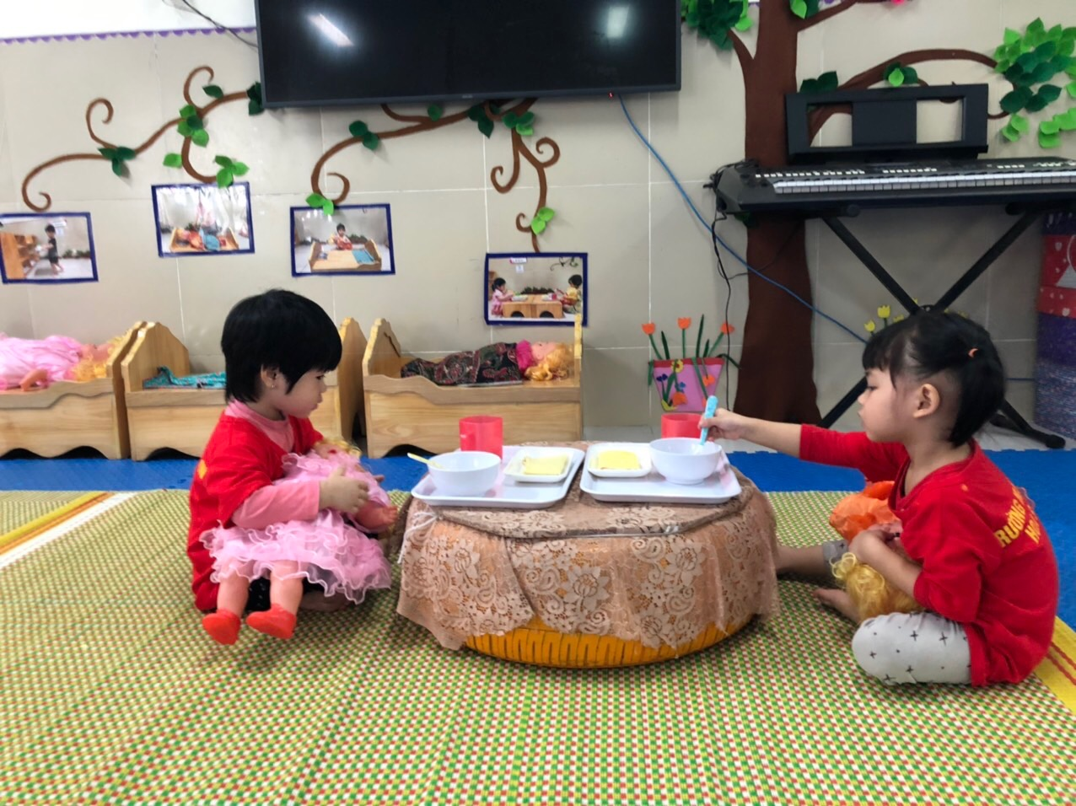

Slide 10

Thông qua các hoạt động vui chơi, hoạt động lao động, dạo chơi, thăm quan, trong giờ sinh hoạt hàng ngày… dưới sự hướng dẫn định hướng của cô giáo trẻ có thể nhẹ nhàng tiếp thu được các câu từ chỉ sự vật hiện tượng, từ chỉ tên gọi các dụng cụ lao động, đồ vật, tên các hoạt động lao động… một cách chính xác làm phong phú vốn từ cho trẻ. “Cô giáo giống như người mẹ hiền”, song để là một “người mẹ hiền” thật sự trong mắt của trẻ thơ điều này cũng không phải dễ, chỉ có tình yêu, tình thương của một người mẹ thứ hai, sự gần gũi, thân quen giống như một người bạn biết nhiều điều hay để trẻ có thể chia sẻ và học tập. Muốn đến được với tâm hồn của trẻ thơ thì trước hết chính bản thân tôi cũng cần có một tâm hồn trong sáng, trẻ trung, tạo niềm tin để trẻ có cảm giác tự tin khi được sinh hoạt, giao tiếp cùng cô.

Slide 11

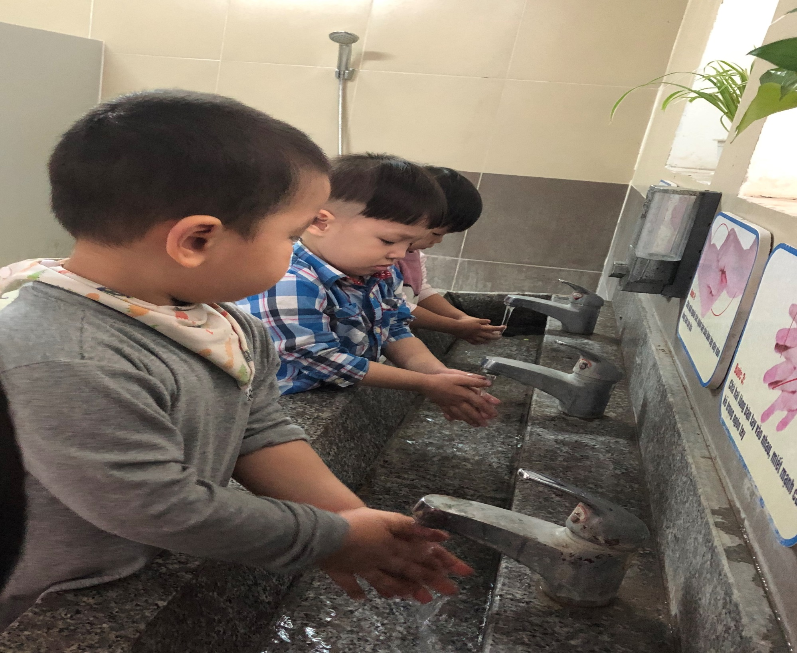

Slide 12
Biện pháp 3 :
Làm giàu vốn từ cho trẻ thông qua các hoạt động chơi tập.

Slide 13
Ngôn ngữ phát triển bằng con đường trực quan cụ thể, đó là hình thức cho trẻ tiếp xúc với đồ vật, đồ chơi cụ thể: trẻ được nhìn, được xem, được sờ, được nắm, được ngửi… mọi vật trong cuộc sống. Xem xét, tiếp xúc với đồ vật, đồ chơi... giúp trẻ nhận biết, tri giác một cách khái quát và cụ thể từng chi tiết, từ đó giúp trẻ sử dụng các giác quan của mình để tích lũy dần những kinh nghiệm, những hình ảnh, những biểu tượng và kỹ xảo ngôn ngữ. Điều đó giúp trẻ suy nghĩ mạch lạc và biểu hiện những ấn tượng của mình bằng lời nói một cách trôi chảy. Để làm được điều này, trước tiên cô cần chuẩn bị các đồ vật, đồ chơi sao cho thật đẹp, bắt mắt, các hình ảnh cuốn hút, mới lạ, sống động….nhằm thu hút, đánh thức trí tò mò, ham muốn khám phá của trẻ. Khi cho trẻ tiếp xúc với các đồ vật, đồ chơi và các hình ảnh tôi gợi ý cho trẻ nêu tên, đặc điểm nổi bật, cấu tạo đặc trưng của các đồ dùng, đồ chơi, hình ảnh đó.

Slide 14
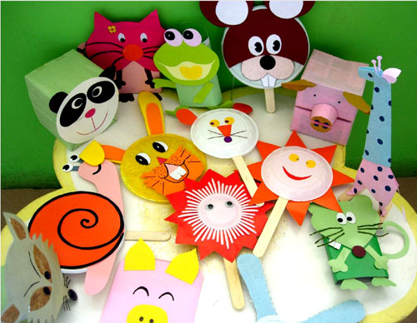

Slide 15
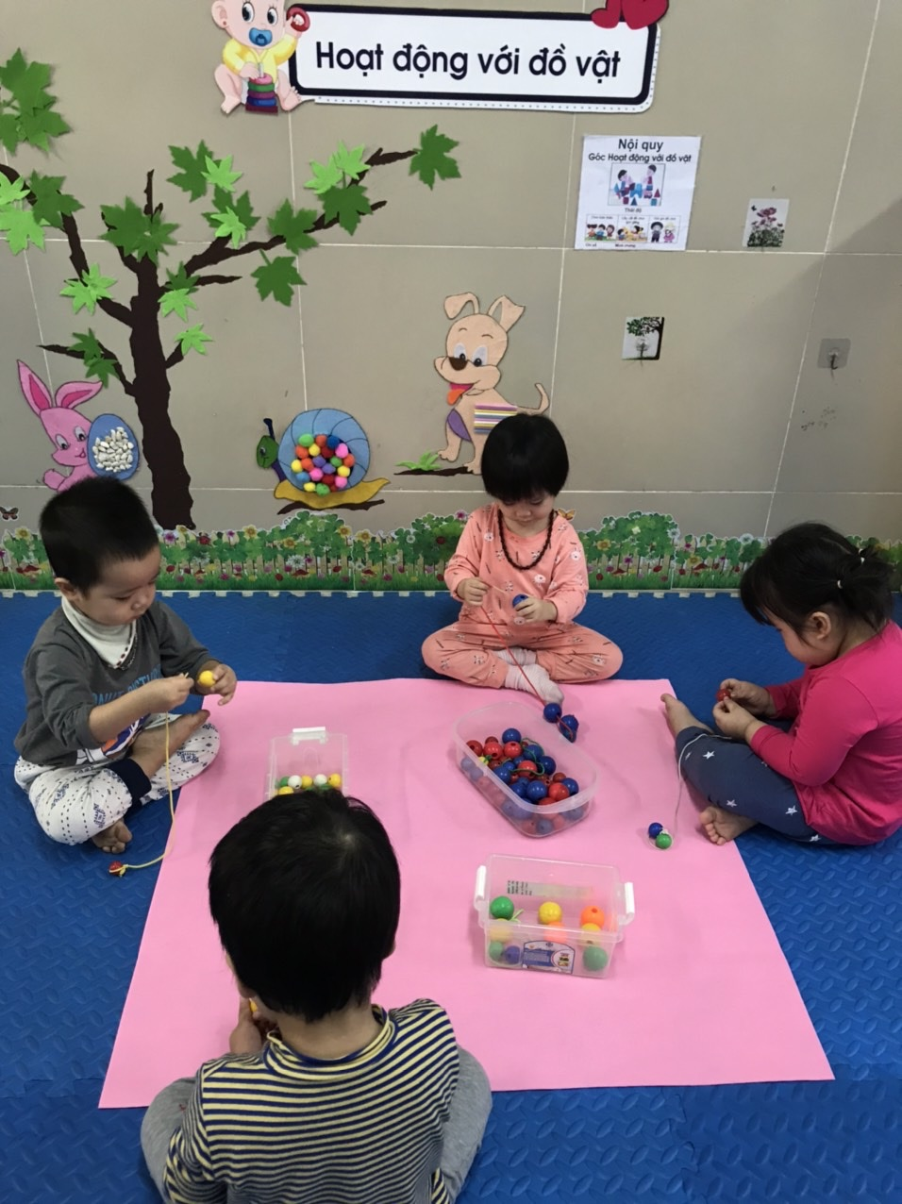
*Ví dụ: Cho trẻ chơi với đồ chơi lồng hộp, xâu vòng
Thông qua hoạt động với đồ vật như chơi lồng hộp thì sẽ giúp trẻ phát triển với ngôn ngữ, nhận thức và các kỹ năng khác mà trẻ có thể học hỏi được khi chơi, mỗi trẻ sẽ có một bộ lồng hộp tròn hoặc vuông và cô sẽ yêu cầu trẻ tháo, lắp, xếp chúng vào với nhau. Qua đó cung cấp vốn từ cho trẻ như “bên trong”, “bên ngoài” khi trẻ xếp hộp có các kích thước khác nhau. Giúp trẻ nhận thức ngôn ngữ không gian như bên trong, bên ngoài, phía trên, phía dưới, phía trước, đằng sau, bên cạnh và ở giữa trong hoạt động xếp vào và tách ra, nhận biết về các màu sắc khác nhau, khái niệm về kích thước của các vật như to hơn - nhỏ hơn.

Slide 16
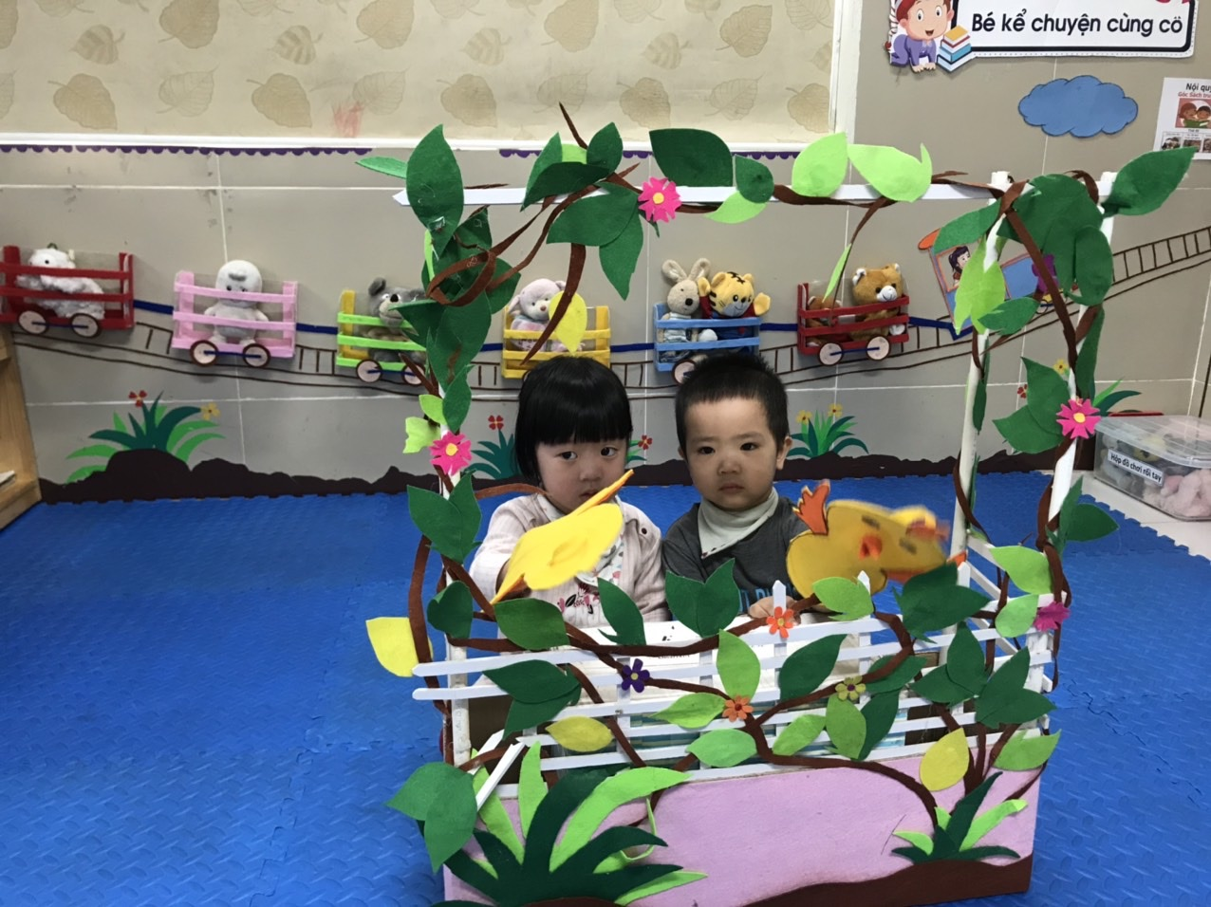
Hay như ở hoạt động làm quen với văn học, để bài thơ, câu chuyện được khắc sâu trong tri thức của trẻ, tôi đã cho trẻ diễn rối tay hóa thân vào các nhân vật trong câu chuyện, cho trẻ gắn trình tự nhân vật theo câu chuyện để trẻ nắm được tình tiết của câu chuyện, để trẻ luôn hào hứng tham gia hoạt động.
*Ví dụ: Trong hoạt động truyện, qua câu chuyện “Đôi bạn nhỏ”. Tôi vừa kể vừa diễn rối tay, đàm thoại và dẫn dắt trẻ đặt tên cho câu chuyện, trẻ biết tên câu chuyện, biết các nhân vật trong câu chuyện, hiểu nội dung câu chuyện. Sau đó tôi đưa hệ thống câu hỏi để hỏi trẻ, để cho trẻ nhớ được nội dung của câu chuyện.
+ Trong câu truyên có những ai? (Bạn gà, bạn vịt, con cáo)
+ Hai bạn gà và vịt rủ nhau đi đâu (Đi kiếm ăn)
+ Khi bạn gà đang kiếm ăn thì chuyện gì đã xảy ra với gà con (Bị con cáo rình bắt)
+ Bị con cáo rình bắt thì ai đã cứu gà con (Bạn vịt)

Slide 17
Biện pháp 4 :
Phát triển ngôn ngữ cho trẻ thông qua các hoạt động vui chơi, hoạt động đi dạo.

Slide 18

Thông qua các hoạt động vui chơi, các trò chơi, các lần đi dạo cho trẻ thường xuyên tiếp xúc với nhau sẽ giúp trẻ phát triển vốn từ một cách hiệu quả. Qua trò chơi, các biểu tượng mà trẻ thu nhận trước đây được chính xác hoá bằng ngôn ngữ, trẻ còn tập trung vận dụng các tri thức đã thu nhận được, giúp trẻ nhớ ngôn ngữ
*Ví dụ: Cho trẻ quan sát cây hoa cúc
- Cô cho trẻ đi dạo chơi,quan sát vườn hoa sân trường, tôi đã chuẩn bị rất kỹ hệ thống câu hỏi khi cho trẻ quan sát có mục đích một đối tượng nào đó, hệ thống câu hỏi này chính là chìa khóa giúp trẻ phát triển ngôn ngữ, mạch lạc, rõ ràng.
+ Các con ơi đây là cây hoa gì? (Cây hoa cúc ạ)
+ Lá cây có màu gì (Màu xanh ạ)
+ Hoa cúc có màu gì? (Màu vàng ạ)

Slide 19
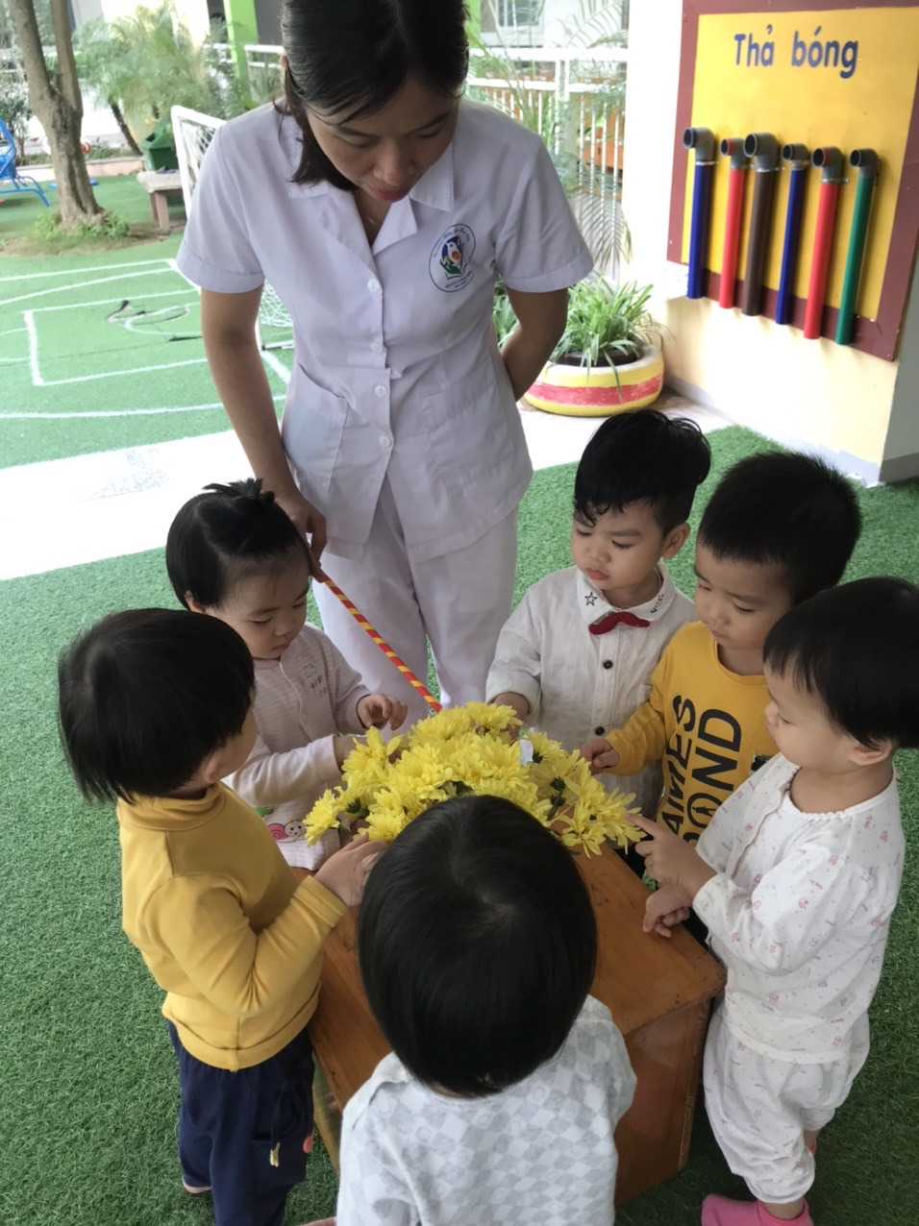

Slide 20
Biện pháp 5:
Phát triển ngôn ngữ cho trẻ bằng cách phối hợp giữa nhà trường với gia đình.

Slide 21
Để có thể phát triển ngôn ngữ cho trẻ tốt nhất, giữa gia đình và nhà trường phải có mỗi liên hệ chặt chẽ, cùng phối hợp để thực hiện các biện pháp như: tăng cường hoạt động ngôn ngữ, tăng cường nói chuyện giao tiếp với trẻ, tạo môi trường ngôn ngữ cho trẻ thực hiện trong mọi tình huống khác nhau, trẻ phải được thoải mái và tự tin khi giao tiếp. Có như vậy mới kích thích được trẻ nói, ngôn ngữ của trẻ mới được rèn luyện và phát triển
Tôi thuờng xuyên hỗ trợ, trao đổi với phụ huynh về đặc điểm khả năng ngôn ngữ của trẻ; Cung cấp cho phụ huynh tài liệu, hướng dẫn phụ huynh cách chơi, nói chuyện, cách tạo điều kiện và hỗ trợ cho con rèn luyện ngôn ngữ; Cùng tham gia vào việc học của con (qua bản tin, buổi đối thoại, các cuộc gặp mặt định kỳ, các hoạt động ngày hội, lễ, chuyên đề...).

Slide 22

Hiệu quả SKKN

Slide 23
Về phía trẻ
Về phía GV- Phụ huynh
Trẻ lớp tôi ngày càng mạnh dạn, hồn nhiên, biết nói đủ câu, vốn từ rất phong phú biết chào hỏi các cô, các bác trong trường, biết giúp đỡ cô và các bạn một số việc nhỏ, đặc biệt hơn một số trẻ lớp tôi có thể tham gia vào các buổi biểu diễn văn nghệ của lớp tổ chức. Ngôn ngữ của cô trên lớp được củng cố thêm cho trẻ khi ở nhà, các bài tập về ngôn ngữ dần dần được trẻ tiếp thu và sử dụng ở lớp, trẻ phát âm chuẩn hơn.
Đối với giáo viên:
Tôi nhận thấy bản thân tôi nắm được nhiều kiến thức về vốn từ chuẩn, mẫu câu chuẩn, kỹ năng phát âm chuẩn hơn.Tôi cảm thấy mình khi giao tiếp với phụ huynh mạnh dạn, tự tin hơn và có khả năng sử dụng ngôn ngữ một cách linh hoạt hơn, hơn thế nữa tôi đã tạo cho mình một phong cách diễn đạt ngôn ngữ để trẻ dễ hiểu hơn. Từ đó, tôi tạo cho mình thói quen sử dụng câu với nhiều cấu trúc khác nhau để truyền đạt đến trẻ với mong mỏi trẻ có thể lựa chọn được nhiều cách diễn đạt đơn giản, dễ hiểu, phù hợp với lứa tuổi nhà trẻ.
Đối với phụ huynh: Tôi được tin tưởng và được phụ huynh nhiệt tình phối kết hợp chặt chẽ trong công tác giáo dục trẻ, nhiều phụ huynh tỏ ra quan tâm đến lời nói của con em mình, chú ý sửa sai trực tiếp cho con khi thấy con nói sai, một số phụ huynh còn trao đổi với cô về cách dạy con nói đúng và đủ câu. Bản thân tôi cảm thấy rất vui vì mình đã góp một phần nhỏ vào việc làm trong sáng tiếng Việt.

Slide 24
Bài học
kinh nghiệm
Là một giáo viên mầm non, trước hết cô giáo phải có lòng yêu nghề, tâm huyết với nghề, quan tâm chăm sóc trẻ tận tình, chu đáo, người giáo viên phải cần có năng lực sư phạm và trình độ chuyên môn vững vàng. Phải thường xuyên nghiên cứu kỹ các mục đích, yêu cầu của bài dạy và xây dựng giáo án, kế hoạch hoạt động, chế độ sinh hoạt dành cho trẻ luôn có sự sáng tạo.
Giáo viên luôn có ý thức học hỏi các đồng nghiệp trong nhà trường cũng như trường bạn phải thường xuyên tiếp cận với các chương trình đổi mới với các công nghệ mới của thời đại, giáo viên phải là người năng động, linh hoạt, sáng tạo để tìm ra các biện pháp, những sáng kiến, các trò chơi mới sinh động, mới lạ để thu hút, luôi cuốn trẻ tham gia vào các hoạt động. Giáo viên cũng nên trau rồi kiến thức của mình bằng việc học tập để nâng cao trình độ chuyên môn, đáp ứng nhu cầu của thời đại, đặc biệt để phát triển ngôn ngữ tốt cho trẻ 24 - 36 tháng, giáo viên cần phải có một đức tính kiên trì và lâu dài, từ đó dần hình thành các kỹ năng, kỹ xảo của người giáo viên, nhằm tích luỹ các kinh nghiệm trong giảng dạy.
Mặt khác, cô giáo cần phải biết cách để làm một người thầy, người bạn biết chia sẻ, lắng nghe và thấu hiểu từng đặc điểm tâm lý của trẻ thơ .Từ đó, tạo được niềm tin, sự gần gũi gữa cô với trẻ và thúc đẩy sự phát triển ngôn ngữ dựa trên kinh nghiệm của từng cá nhân trẻ tạo cho trẻ hứng thú trong giao tiếp.
Sử dụng đa dạng, linh hoạt, mềm dẻo các phương pháp, biện pháp để giúp trẻ nói và diễn đạt mạch lạc trong giao tiếp với mọi người nhằm phát huy tính tích cực trong giao tiếp của trẻ.
Thường xuyên kiểm tra chất lượng trên trẻ để ôn luyện, bổ sung, tích luỹ cho trẻ.
Bên cạnh đó cô phải làm tốt làm tốt công tác tuyên truyền, phối hợp chặt chẽ nhịp nhàng cùng gia đình nhất là người mẹ, vì trẻ được tiếp nhận ngôn ngữ chủ yếu từ người mẹ, nó có ảnh hưởng rất lớn tới ngôn ngữ nói của trẻ.

Slide 25
Kiến nghị và đề xuất
* Về phía nhà trường:
- Tiếp tục thường xuyên tổ chức các buổi chuyên đề, sinh hoạt chuyên môn để cùng thảo luận, chọn lọc và đưa ra nội dung, hình thức, mục tiêu phù hợp với việc phát triển ngôn ngữ cho trẻ.
- Tiếp tục đầu tư trang thiết bị, đồ dùng, đồ chơi phong phú cho trẻ trong các hoạt động.
* Về phía giáo viên:
Giáo viên cần tìm hiểu rõ nhiệm vụ, vai trò của phát triển ngôn ngữ đối với trẻ mầm non đặc biệt là trẻ lứa tuổi Nhà trẻ 24 - 36 tháng. Từ đó bồi dưỡng, tập trung, chú ý trong công việc chăm sóc, giáo dục trẻ. Chủ động, sáng tạo trong chăm sóc, giáo dục trẻ, cần có sự quan sát tinh tế, hiểu được trẻ của mình có đặc điểm gì, đang ở mức độ nào và cần gì để có những tác động phù hợp với đúng đối tượng, tạo điều kiện để trẻ được phát triển ngôn ngữ nói. Luôn động viên, khích lệ kịp thời và duy trì được hứng thú của trẻ trong mọi hoạt động, mọi thời điểm trong ngày.

